Slide 1
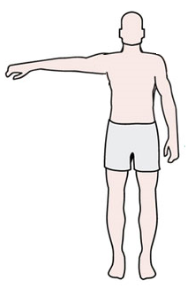
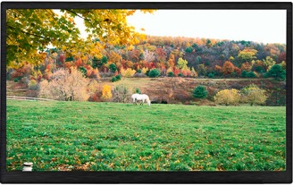
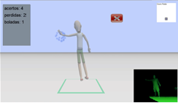







JOGUE-ME – Jogo com Monitoramento de Saúde Embutido
Cliente JOGUE-ME
Controlador de Movimentos
Game Engine
Usuário
(Paciente)
Post
Processamento do Sinal
Biomecânico
e Análise Estatística
User
Database
Servidor JOGUE-ME
Profissional de Saúde

Slide 2
Coleta de Dados Brutos com o
MS-Kinect
Identificar amplitude do movimento da abdução e adução dos braços
Início
Aplicar filtro de redução de ruídos no sinal
Sim
Identificou
ciclos de
Movimento?
Não
Processamento de Sinais Biomecânicos
Extrair ciclos de movimento
Extrair características do movimento
Vetores de
Características
Técnica de identificação d0 Kernel e dos Parâmetros da SVM mais adequado (Grid-Search)
Dividir dados de treinamento e teste
Análise Estatística com SVM
Avaliar performance do classificador SVM
Fim

